Slide 1
Renovace motocyklu
ČZ 125/453 Deluxe
  Jiří Fojtů

Slide 2
Motivace a důvody
Vytvoření hodnoty
Formulace postupu renovace
Prohloubení znalostí v oblasti povrchových úprav

Slide 3
Cíl práce
Oprava poškozených dílů motocyklu
Renovace zachovalých dílů motocyklu
Povrchová úprava všech dílů motocyklu

Slide 4
Postup určení odstínu laku
Volba vzorku
Volba metody určení odstínu
Vyhodnocení

Slide 5
Metodika práce
Pro splnění cíle bakalářské práce jsem zvolil následující metodiku práce:
Analýza a popis renovace motocyklů
Oprava poškozených dílů motocyklu
Renovace zachovalých dílů motocyklu
Povrchová úprava
Kompletní montáž motocyklu

Slide 6
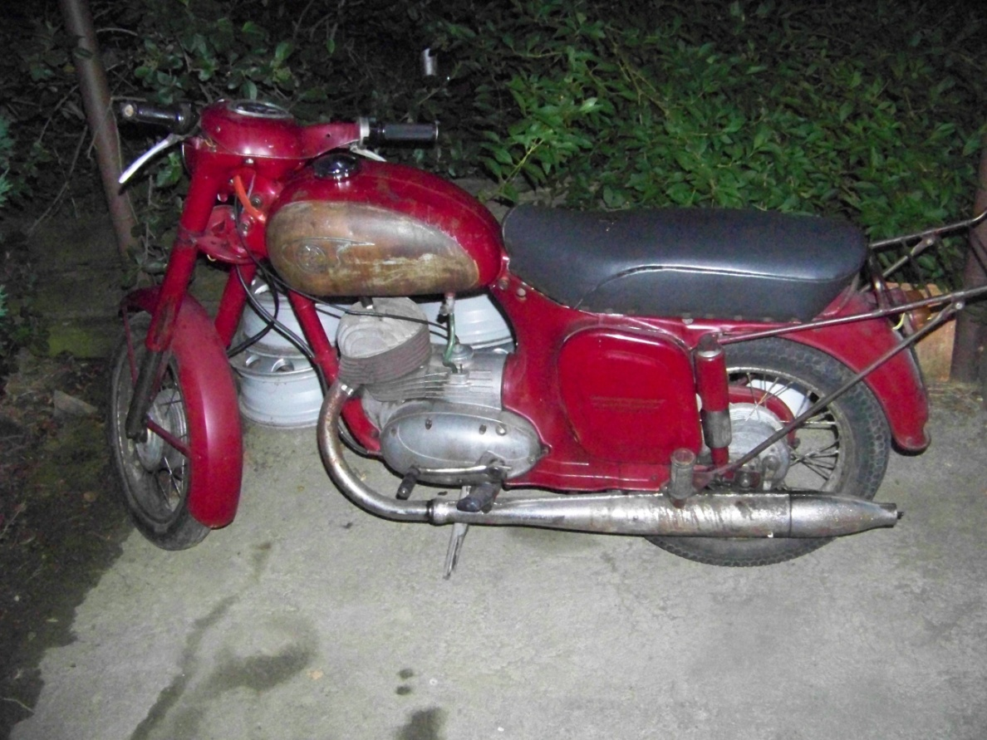
Stav motocyklu před započetím renovace

Slide 7
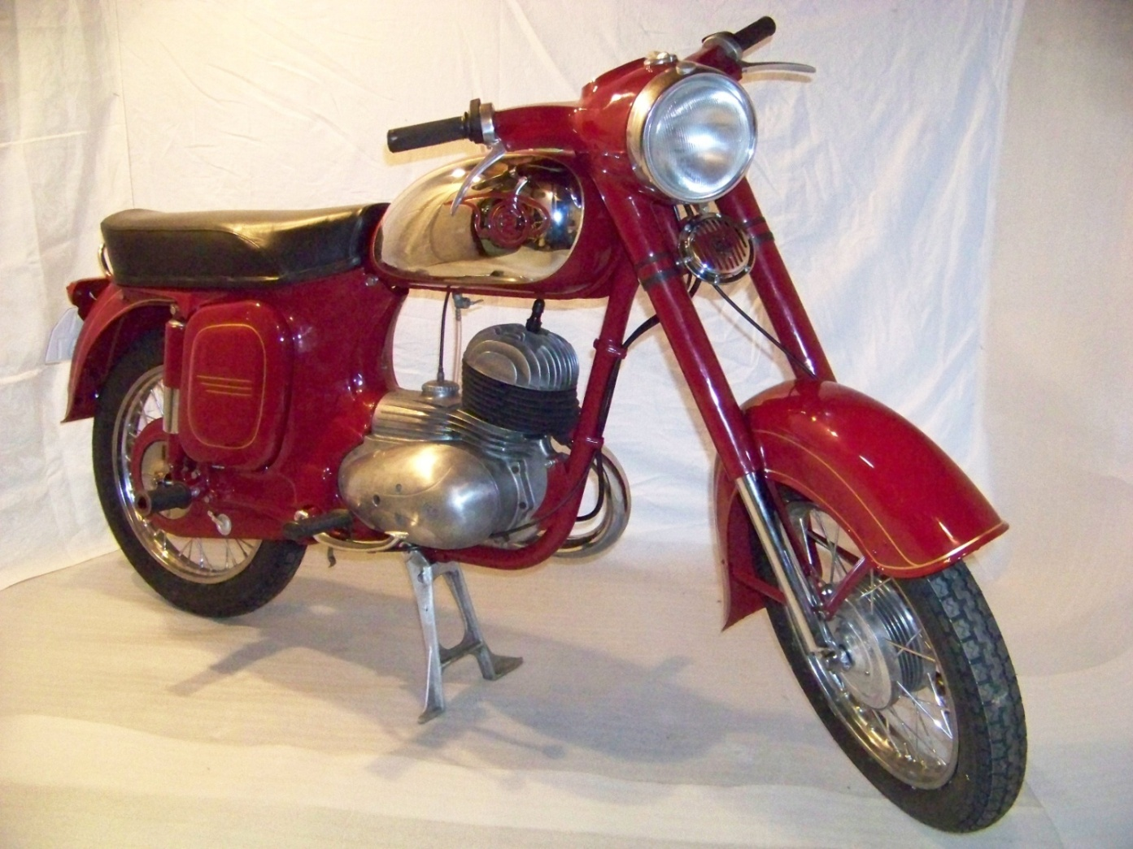
Stav motocyklu po renovaci

Slide 8
Naplnění cíle
Zdařilá oprava poškozených dílů
Dosažená kvalita povrchových úprav
Bezchybná kompletace motocyklu
Prohloubení znalostí a zručnosti
Možnosti využití v praxi

Slide 9
1. Doplňující dotaz oponenta
Můžete podrobněji popsat postup zjištění původního odstínu lakování motocyklu před definitivní volbou barvy při renovaci?

Slide 10
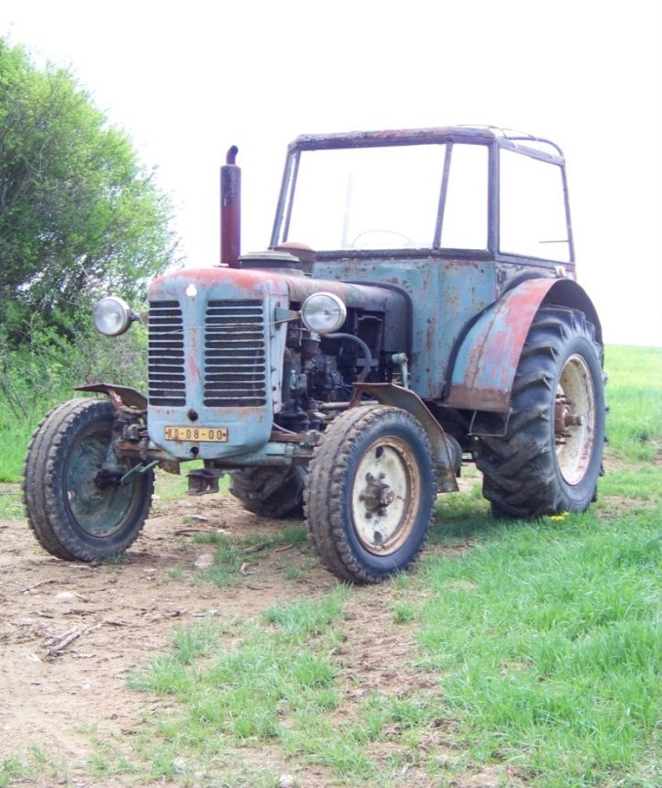
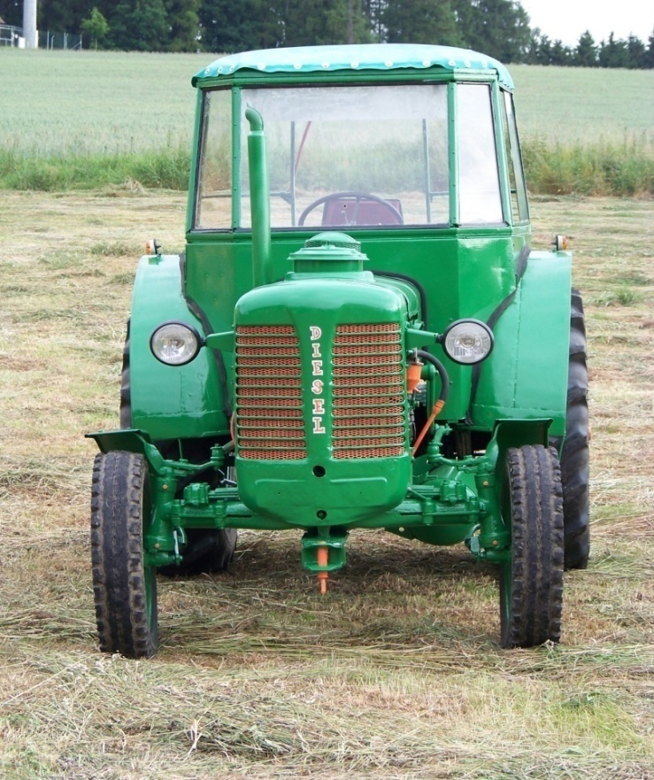
2. Doplňující dotaz oponenta
Byla tato renovace Vaší první praktickou činností takového druhu, nebo už jste se podobnou prací zabýval dříve?

Slide 11
DĚKUJI ZA POZORNOST

